Slide 1
PRÁCTICA 2
“Gugel” Car 1
DESARROLLO BASADO EN AGENTES

Slide 2
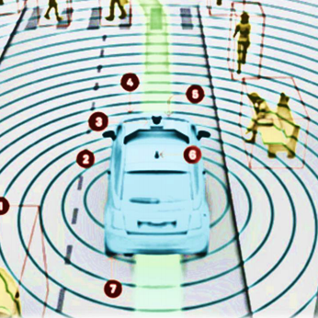
ÍNDICE
EQUIPO
SPRINT BACKLOG
BURNDOWN
MODELADO DE AGENTES Y PERCEPCIÓN DEL ENTORNO
DIAGRAMA DE SECUENCIA
HEURÍSTICAS DE MOVIMIENTO
ESTADÍSTICAS DE EJECUCIÓN

Slide 3
EQUIPO 9
AARÓN RODRÍGUEZ BUENO
BRYAN MORENO PICAMÁN
HUGO MALDONADO CÓZAR
JOSE DAVID TORRES DE LAS MORENAS
JOSE BARÓN
ARB
BMP
HMC
JDTM
JJBL

Slide 4
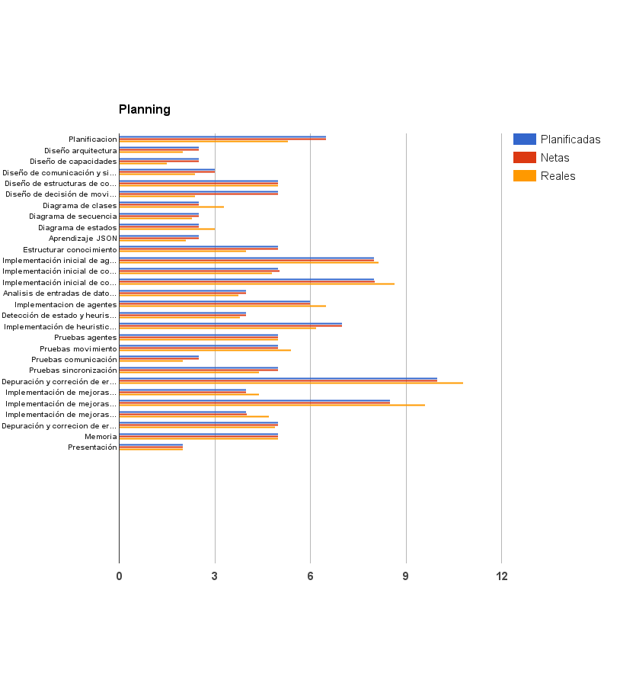
19 HISTORIAS A TIEMPO
SPRINT BACKLOG
10 “RETRASADAS”

Slide 5
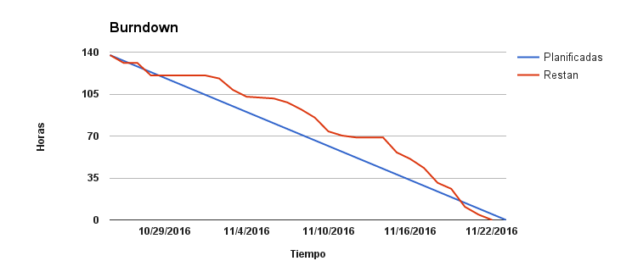
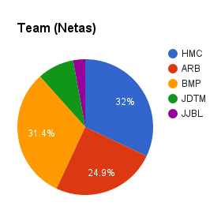
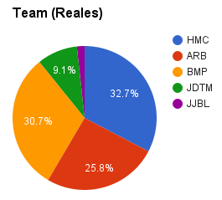
BURNDOWN

Slide 6
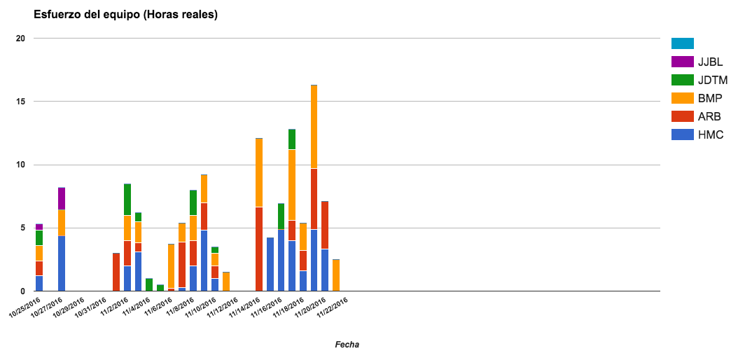
BURNDOWN

Slide 7
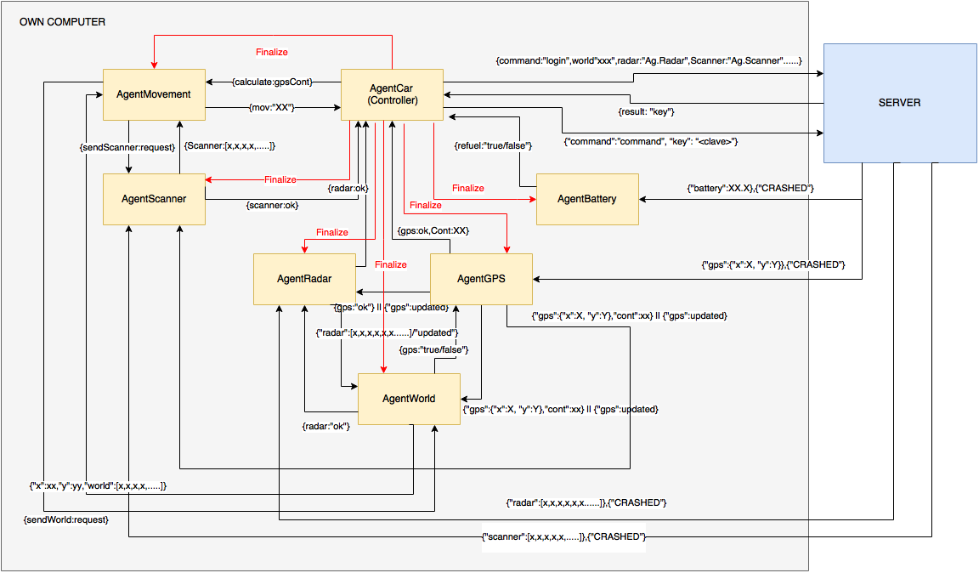
MODELADO DE AGENTES Y PERCEPCIÓN DEL ENTORNO

Slide 8
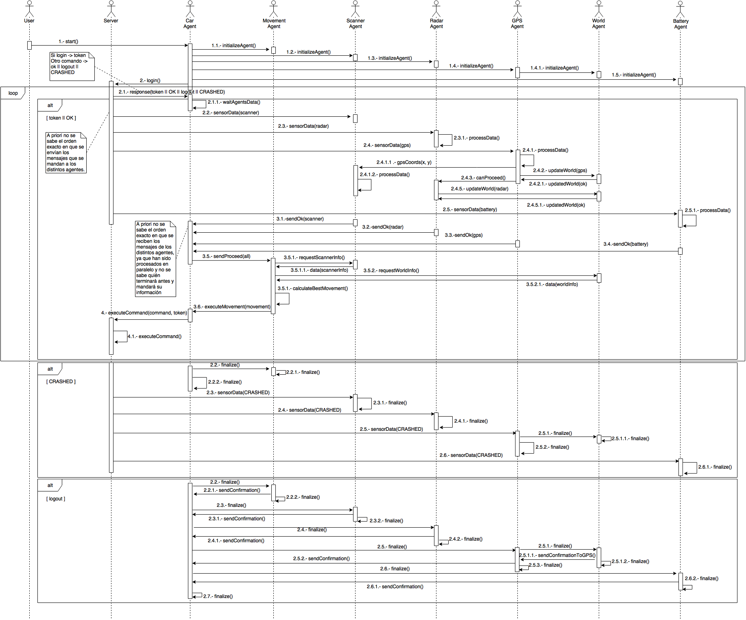
DIAGRAMA DE SECUENCIA

Slide 9
HEURÍSTICAS DE MOVIMIENTO
4 Heurísticas distintas
Inicial
Uso del scanner para elegir la posición de movimiento, y del del radar, para ayudarnos a ir hacia sitios posibles, priorizando el movimiento hacia sitios no visitados.
Creación de “lagunas” en algunos mapas.
Segunda
Pequeña modificación de decisión de la inicial.
DESCARTADA
Mejoraba un sólo mundo, el resto empeoraba.
Tercera
Una vez resueltos todos los mapas.
Basada en la teoría de seguir muros de un laberinto.
Sentido horario.
Desaparecen las “lagunas”.
Definitiva
Misma teoría que la tercera.
Sentido antihorario.
Mejora todos los mapas.

Slide 10
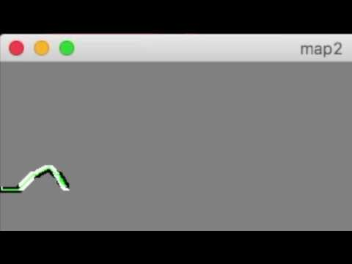
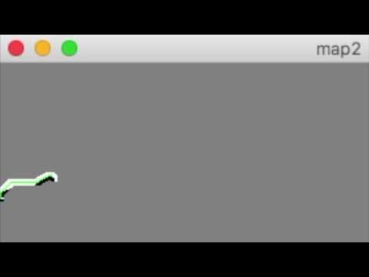
HEURÍSTICAS DE MOVIMIENTO
INTERFAZ GRÁFICA
Heurística 1
Heurística 4

Slide 11
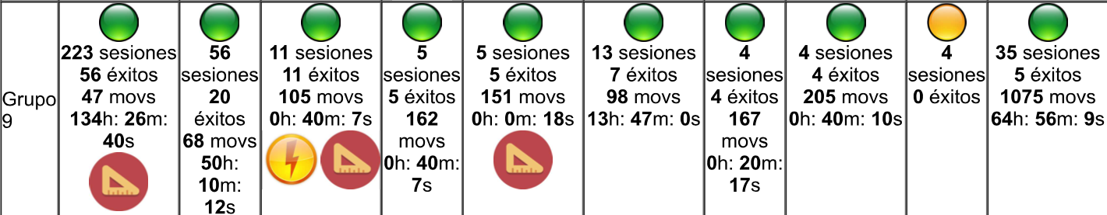
ESTADÍSTICAS DE EJECUCIÓN
TODOS LOS MAPAS RESUELTOS
3 CON EL CAMINO MÁS CORTO. 1 CON TIEMPO MÍNIMO DESDE PRIMER LOGIN
MENOS MAPA 1 Y 2 (PRUEBAS), EL RESTO RESUELTOS A LA PRIMERA
PROBLEMA INICIAL MAPAS 6 Y 10 (PÉRDIDA DE MENSAJES TRAS MUCHA COMUNICACIÓN)

Slide 12
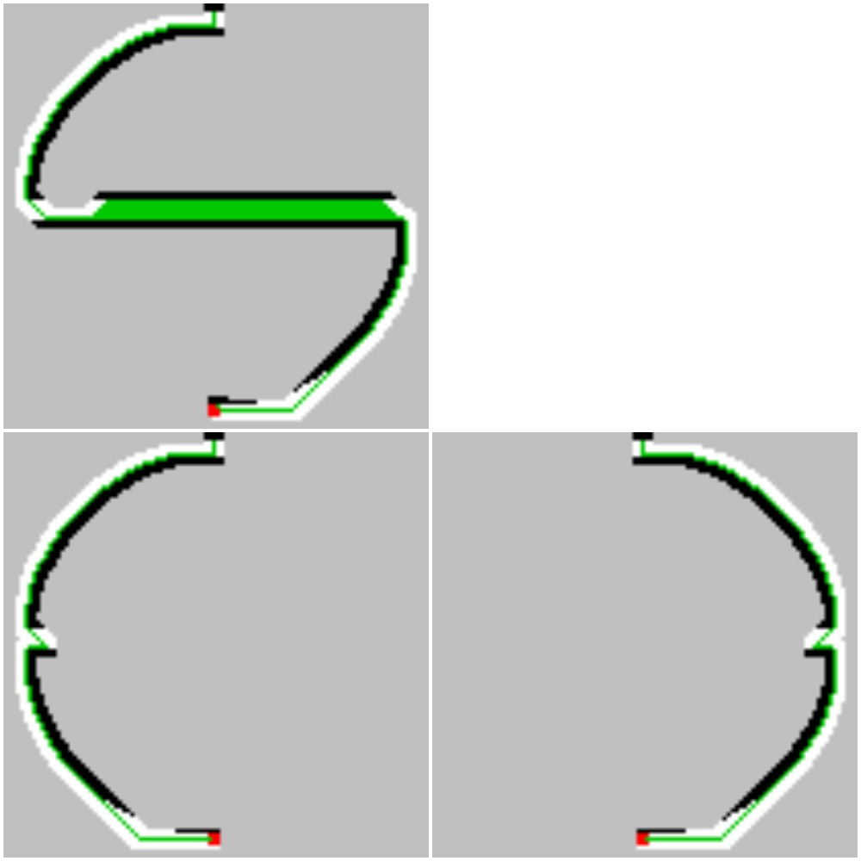
ESTADÍSTICAS DE EJECUCIÓN
MAPA SORPRESA RESUELTO
CON LAS 3 HEURÍSTICAS DESARROLLADAS

Slide 13
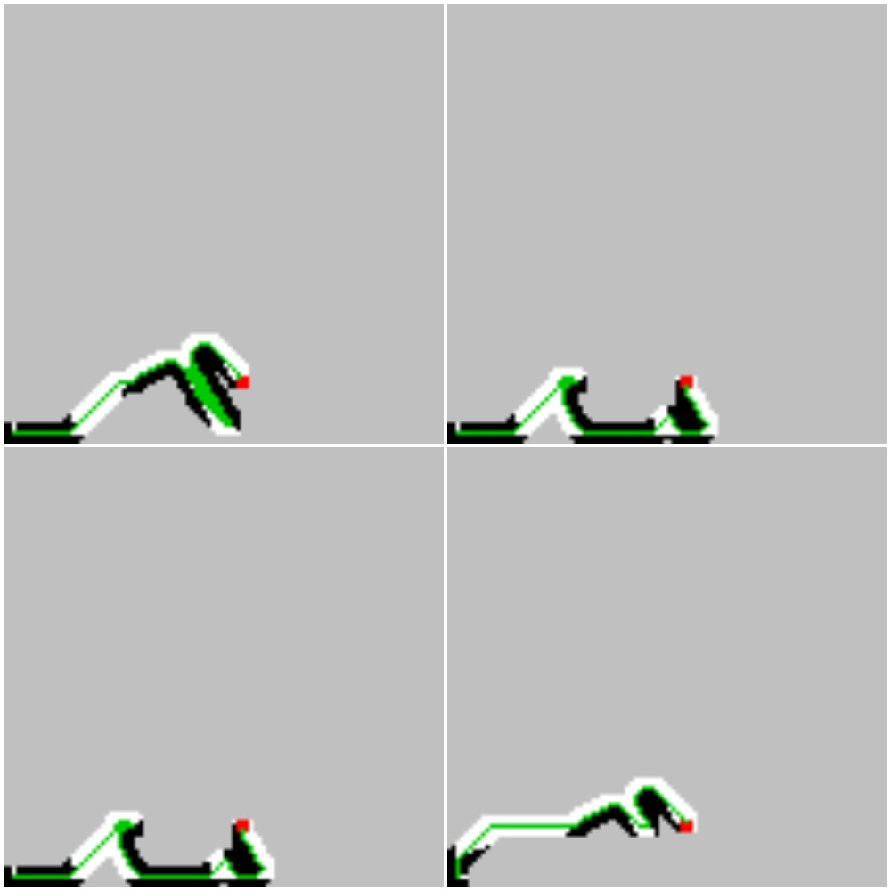
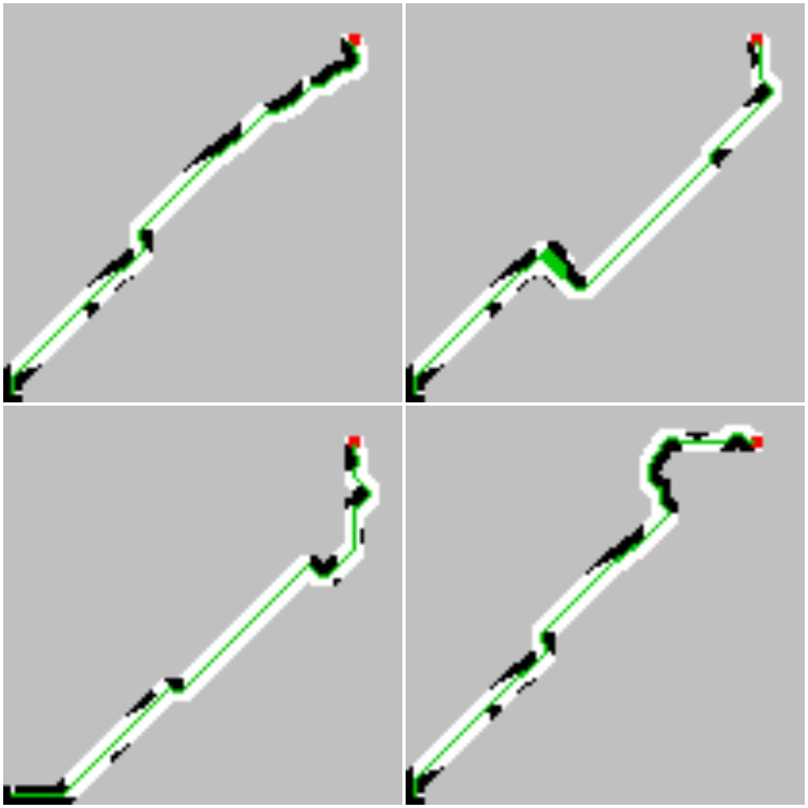
ESTADÍSTICAS DE EJECUCIÓN
RESULTADOS DE TODOS LOS MAPAS CON TODAS LAS HEURÍSTICAS
MAPA 2
MAPA 3

Slide 14
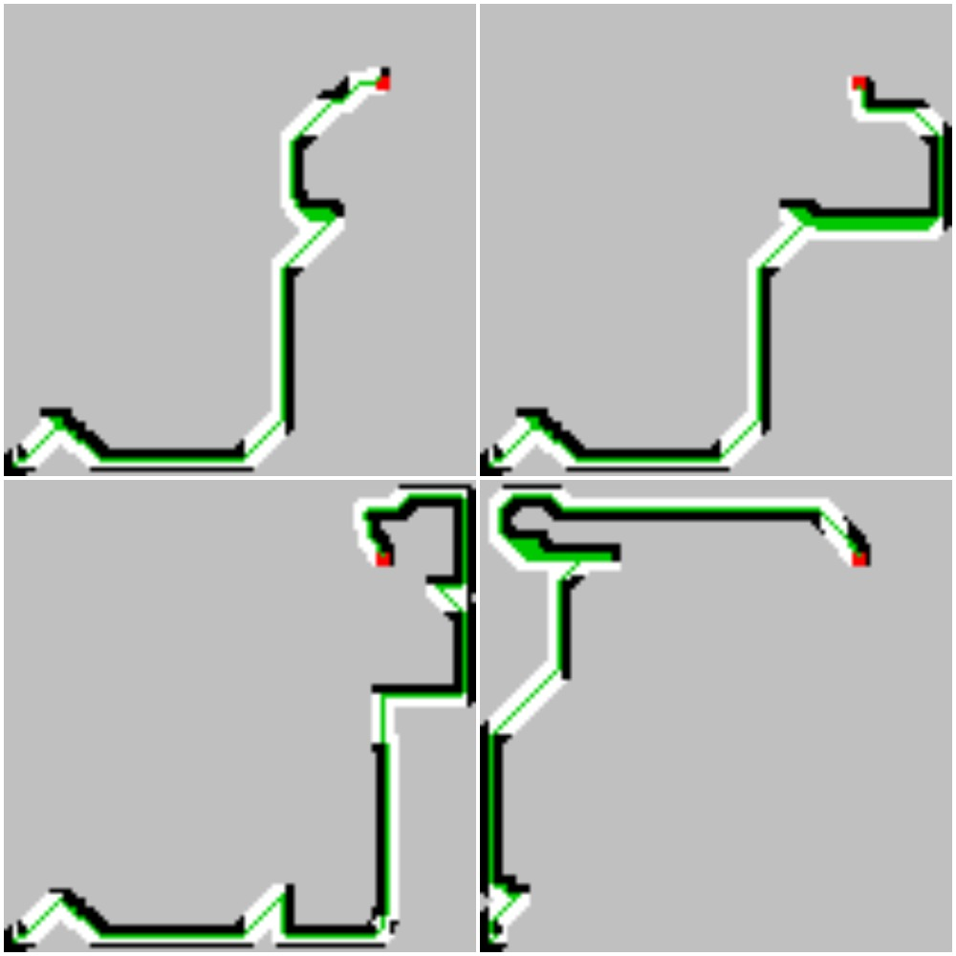
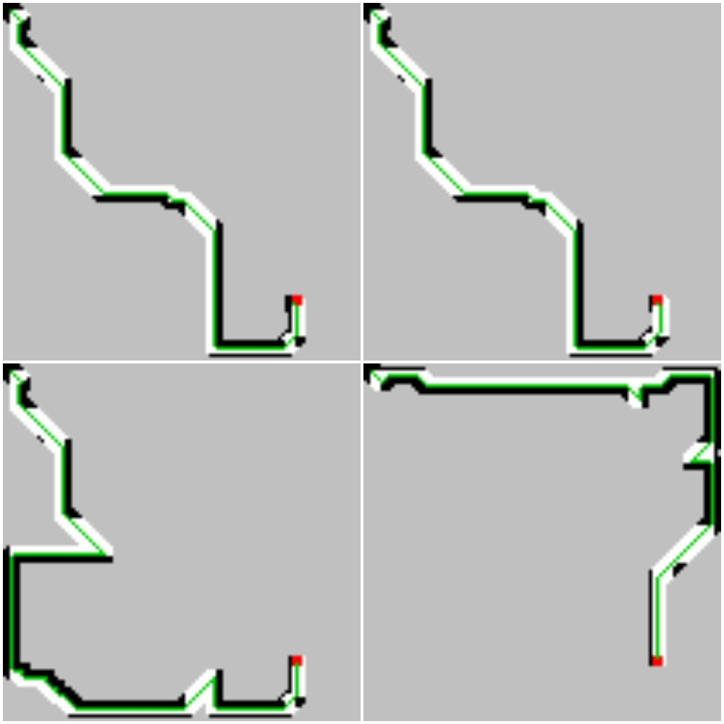
ESTADÍSTICAS DE EJECUCIÓN
MAPA 4
MAPA 5

Slide 15
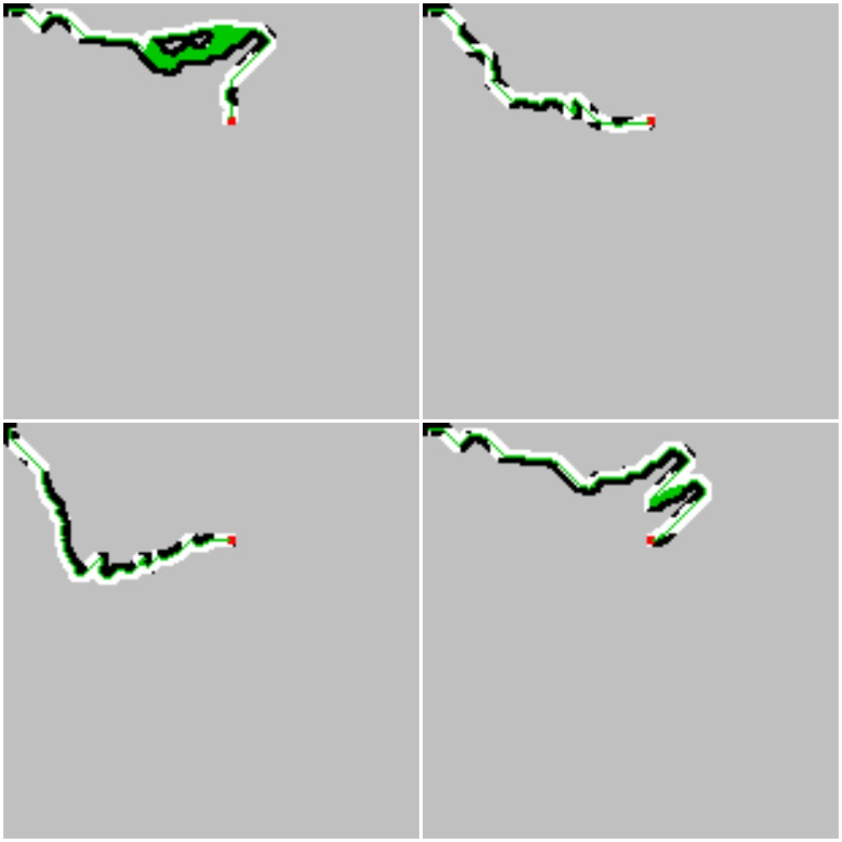
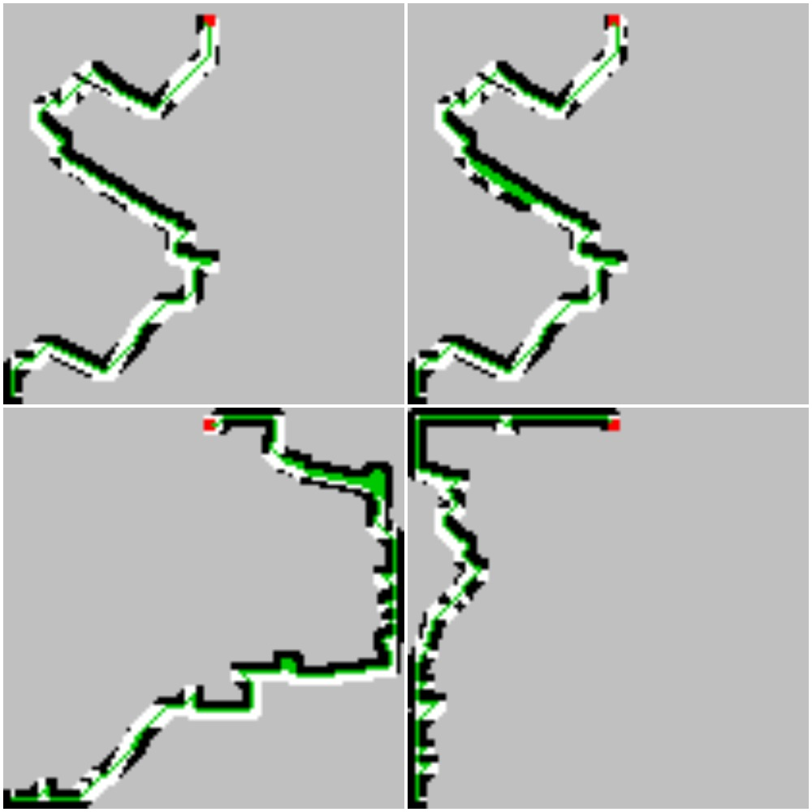
ESTADÍSTICAS DE EJECUCIÓN
MAPA 6
MAPA 7

Slide 16
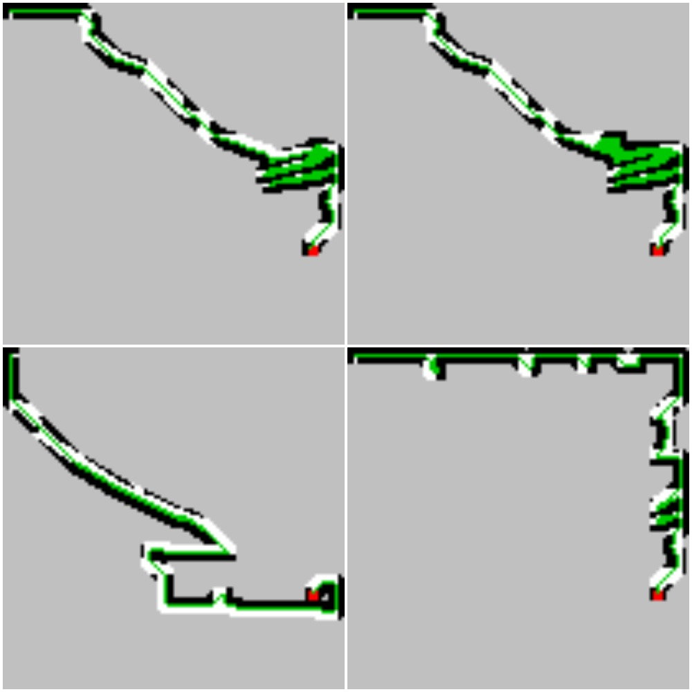
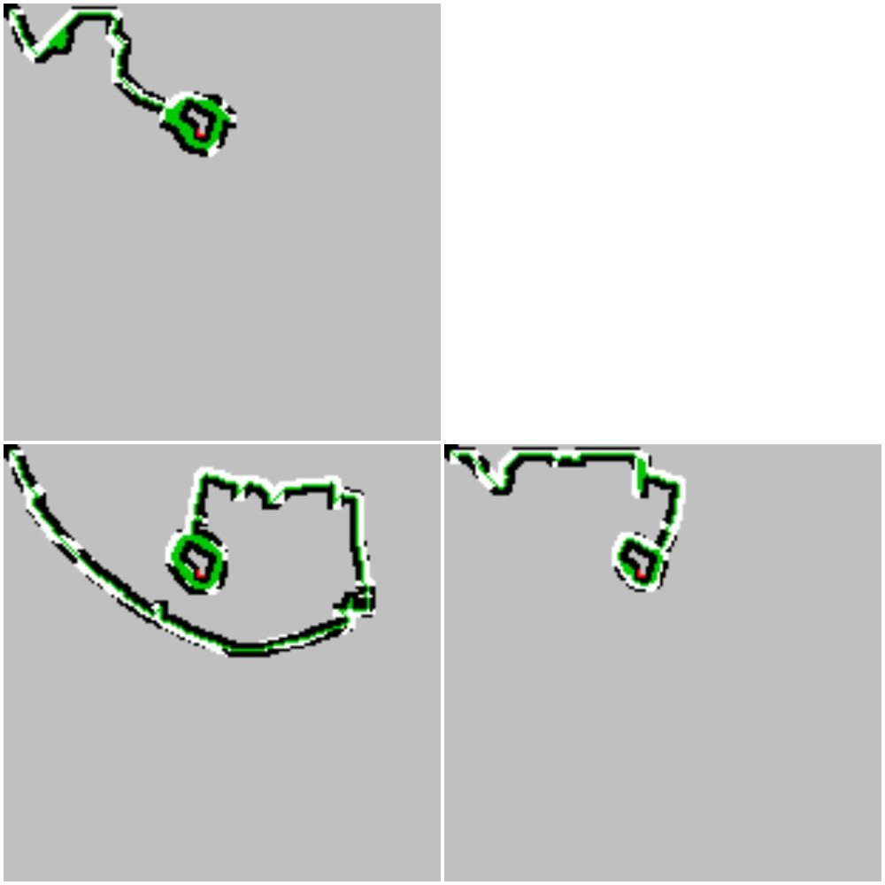
ESTADÍSTICAS DE EJECUCIÓN
MAPA 8
MAPA 9

Slide 17
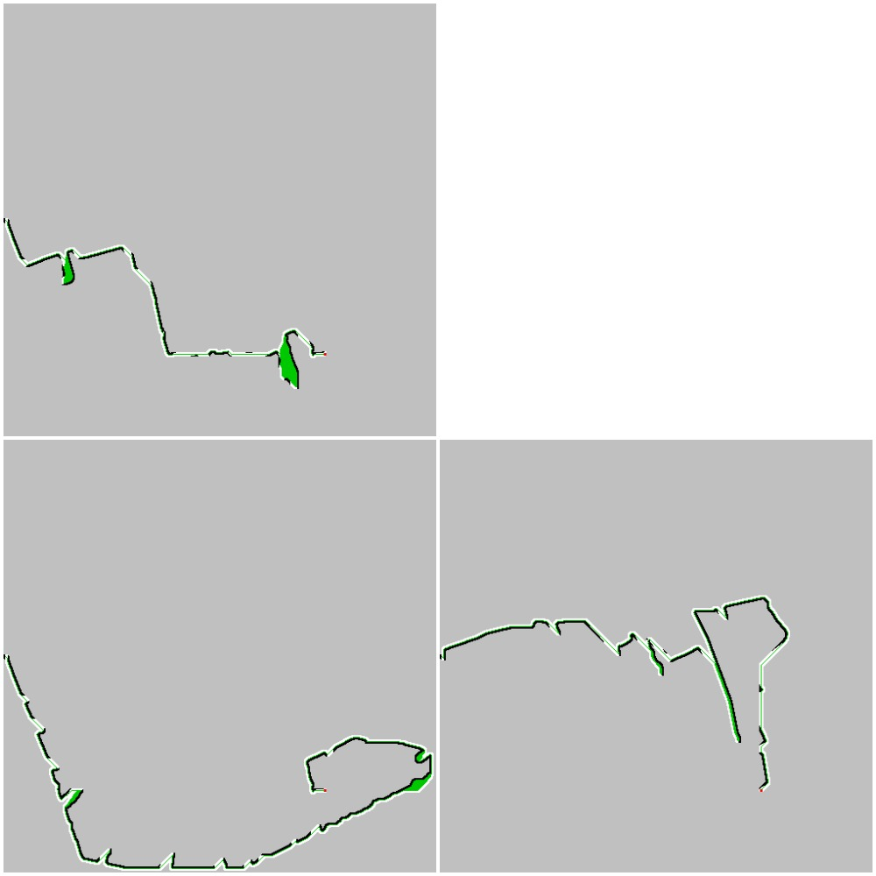
ESTADÍSTICAS DE EJECUCIÓN
MAPA 10

Slide 18
GRACIAS
¿ALGUNA PREGUNTA?

